Slide 1
স্বাগতম

Slide 2
শিক্ষক পরিচিতি
মোঃ সাখাওয়াত হোসেন
প্রভাষক
ইসলামের ইতিহাস ও সংস্কৃতি
আগানগর ডিগ্রি কলেজ
বরুড়া, কুমিল্লা।
০১৯১৩৭৫৬৮৬৬
Email: shakhawat661983@gmail.com

Slide 3
পাঠ পরিচিতি
শ্রেণিঃ একাদশ
বিষয়ঃ ইসলামের ইতিহাস ও সংস্কৃতি
অধ্যায়ঃ পঞ্চম
সময়ঃ ১ ঘন্টা।

Slide 4
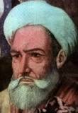
খলিফা আল মামুনের শাসনকাল

Slide 5
শিখন ফল
খলিফা আল মামুনের পরিচয় বলতে পারবে;
বায়তুল হিকমাহ কি বলতে পারবে;
খলিফা আল মামুনের জ্ঞান-বিজ্ঞানের অবদান ব্যাখ্যা করতে পারবে;
খলিফা আল মামুনের চরিত্র ও কৃতিত্ব বিশ্লেষণ করতে পারবে।

Slide 6
খলিফা আল মামুনের পরিচয়
পিতাঃ হারুন-অর-রশিদ
মাতাঃ মারাজিল
সিংহাসনে আরোহণঃ ৮১৩
জন্মঃ ৭৮৬
মৃত্যঃ ৮৩৩

Slide 7
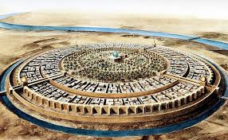
বায়তুল হিকমাহ (জ্ঞানগৃহ)

Slide 8
বায়তুল হিকমাহর বিভাগসমূহ
গ্রন্থাগার
শিক্ষায়তন
অনুবাদ ব্যুরো

Slide 9
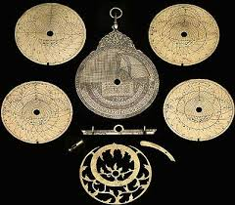
জ্যোতির্বিদ্যার ক্ষেত্রে অবদান

Slide 10
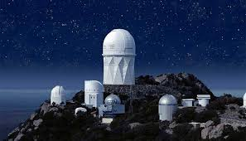
মানমন্দির (শামসিয়ায় অবস্থিত)

Slide 11
জ্ঞানবিজ্ঞানে বিভিন্ন ক্ষেত্র

Slide 12
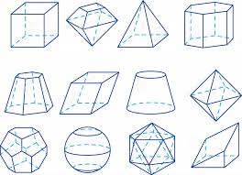
গণিতশাস্ত্রের উন্নতিতে অবদান

Slide 13
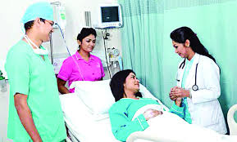
রসায়ন ও চিকিৎসাশাস্ত্রের উন্নতিতে অবদান

Slide 14
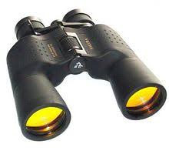
চিকিৎসা ও ভূগোল শাস্ত্রের উন্নতি

Slide 15
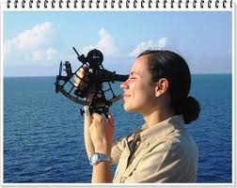
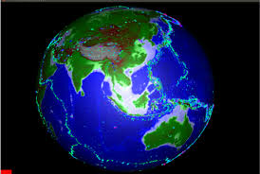
ভূগোলশাস্ত্রের উন্নতিতে অবদান

Slide 16
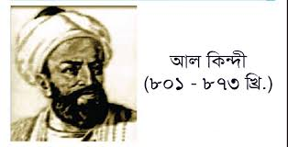
দর্শনশাস্ত্রের উন্নতিতে অবদান

Slide 17
নির্ভুল হাদিস গ্রন্থ প্রণয়ন

Slide 18
কাগজের কারখানা স্থাপন

Slide 19
হস্তলিপি
রায়হানী হস্তলিপি
ক্যালিগ্রাফি

Slide 20
দলীয় কাজ
পদ্মা- দল
শিক্ষা ও সংস্কৃতির বিকাশে খলিফা আল মামুনের কৃতিত্বের একটি ছক তৈরি কর।
মেঘনা- দল
বায়তুল হিকমাহর কাজগুলো লিখ।

Slide 21
মূল্যায়ন
খলিফা আল মামুন কত খ্রিস্টাব্দে জন্ম গ্রহণ করেন?
বায়তুল হিকমাহ কোথায় অবস্থিত?
বায়তুল হিকমাহ শব্দের অর্থ কী?
বায়তুল হিকমাহ কে প্রতিষ্ঠা করেন?
সর্বপ্রথম পৃথিবীর মানচিত্র কোন খলিফার আমলে অঙ্কন করা হয়?
মানমন্দির কোথায় অবস্থিত?

Slide 22
বাড়ীর কাজ খলিফা আল মামুনের শাসনামলকে কি ইসলামের ‘অগাস্টান যুগ’ বলে অভিহিত করা যায়?তোমার উত্তরের সপক্ষে মতামত লিখে নিয়ে আসবে।

Slide 23
ধন্যবাদ

